Slide 1
Методы эвристического планирования (1/…)
поиск в пространстве состояний. Методы неинформированного поиска.

Slide 2
Задача планирования
2
?

Slide 3
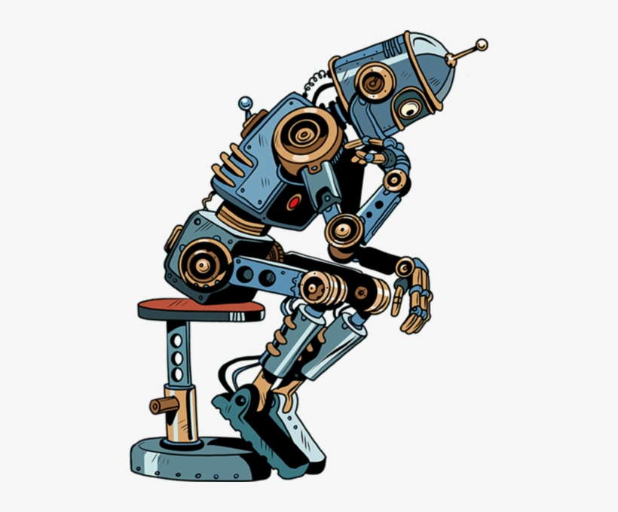
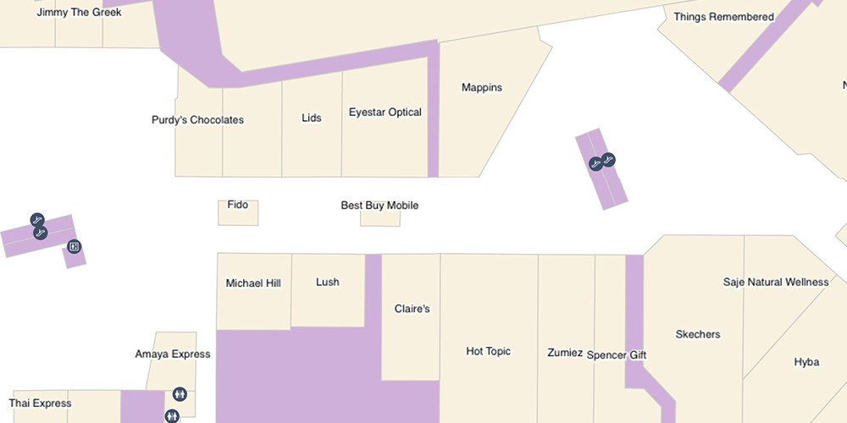
Задача планирования
3
Текущее состояние
Последовательность действий (план)
Желаемое состояние
Робот в позиции (3, 7)
Робот в позиции (12, 2)

Slide 4
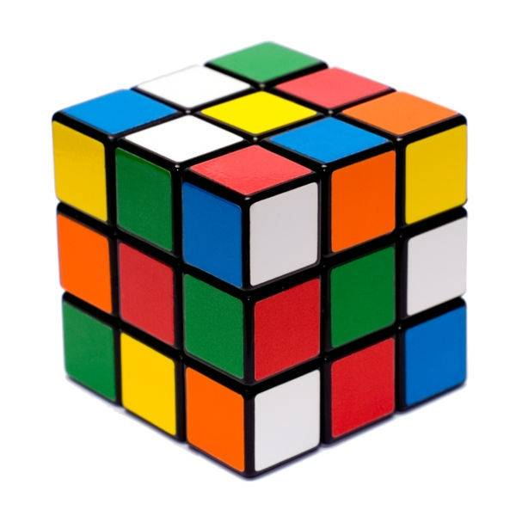
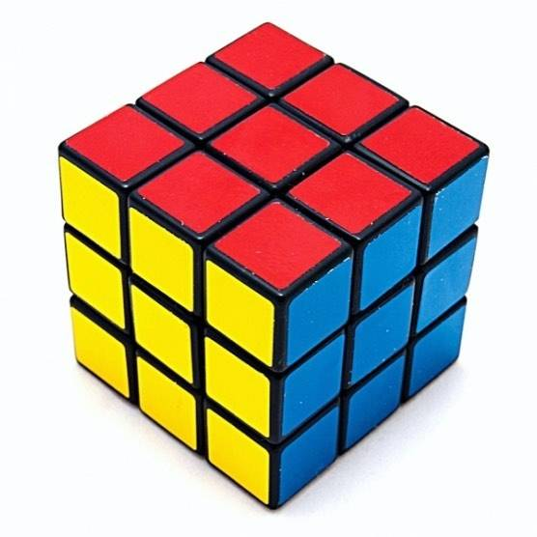
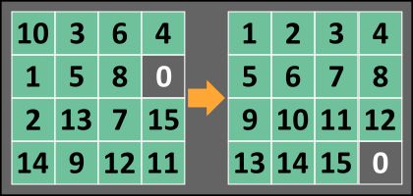
Задача планирования
4
Текущее состояние
Последовательность действий (план)
Желаемое состояние

Slide 5
Планирование и последовательное принятие решений
5
Текущее состояние
Желаемое состояние
Planning
vs.
Sequential Decision
Making
План
Текущее состояние
Исполнение действия (execution)
Действие
состояние
Исполнение действия (execution)
Желаемое состояние
… состояние
Действие

Slide 6
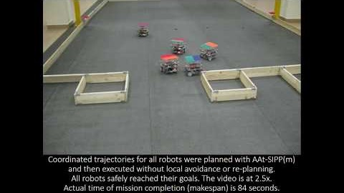
Планирование и последовательное принятие решений
6
https://www.youtube.com/watch?v=1Jrye5S0ZV8
Согласованное планирование траекторий для группы агентов (слева) vs каждый агент движется к своей цели и постоянно корректирует траекторию (справа)

Slide 7
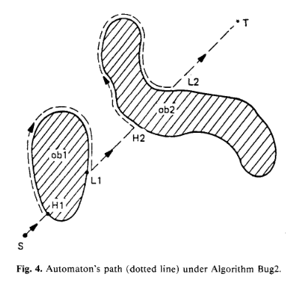
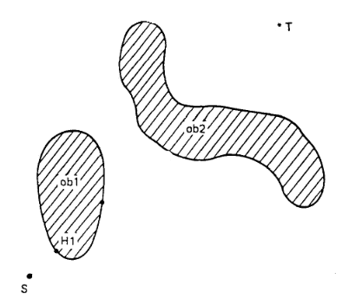
Планирование и последовательное принятие решений
7
Последовательное движение к цели по BUG алгоритму
Планирование
Lumelsky, V. J., & Stepanov, A. A. (1987). Path-planning strategies for a point mobile automaton moving amidst unknown obstacles of arbitrary shape. Algorithmica, 2(1-4), 403-430.

Slide 8
Результат решения задачи планирования
8
План
НЕ факт достижения целевого состояния
Это просто
описание целевого состояния
Робот в позиции (3, 7)
Робот в позиции (12, 2)

Slide 9
Допущения
9
Система полностью наблюдаема
Множество возможных состояний конечно либо счетно
Система является детерминированной (т.е. действие всегда приводит к одному и тому же результату)
Внешние события отсутствуют
Цель задана в явном виде в виде состояния (группы состояний)
Все действия имеют фиксированную продолжительность
Все изменения, происходящие в системе, во время планирования – не учитываются планировщиком.

Slide 10
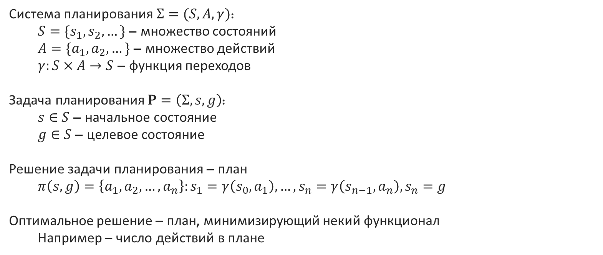
Формальная постановка
10
Система планирования $Σ=(S, A, γ)$:
$S=\{s_{1},s_{2}, …\}$ – множество состояний
$A=\{a_{1},a_{2},…\}$ – множество действий
$γ:S×A→S$ – функция переходов
Задача планирования $P=\left(Σ,s,g\right)$:
$s∈S$ – начальное состояние
$g∈S$ – целевое состояние
Решение задачи планирования – план
$π\left(s, g\right)=\left\{a_{1},a_{2},…,a_{n}\right\}:s_{1}=γ\left(s_{0},a_{1}\right),…,s_{n}=γ\left(s_{n−1},a_{n}\right), s_{n}=g$
Оптимальное решение – план, минимизирующий некий функционал
Например – число действий в плане

Slide 11
Ключевые вопросы
11
Как описывать состояния и действия?
Как организовать процесс поиска?

Slide 12
Ключевые вопросы
12
Как описывать состояния и действия?
Специфически для текущей задачи
Универсальным способом, подходящим для всех задач
Как организовать процесс поиска?
Без/с детекцией дубликатов
Без/с использованием эвристик
и т.д.

Slide 13
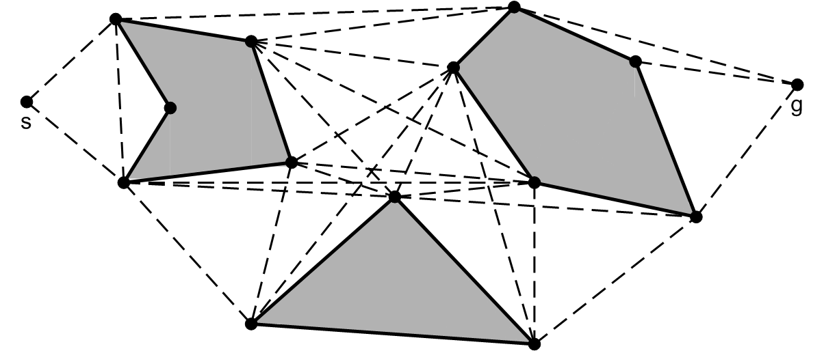
Планирование траектории как задача поиска пути на графе
13
Вершины ~ состояние робота (координаты положения на плоскости)
Ребра ~ действия (например – перемещения вдоль прямолинейных сегментов)
Веса ребер ~ количественно-выраженные свойства действий (например – длина перемещения, «опасность» перемещения и пр.)
План ~ путь (на графе)
Задача
Построить граф
Найти путь на графе

Slide 14
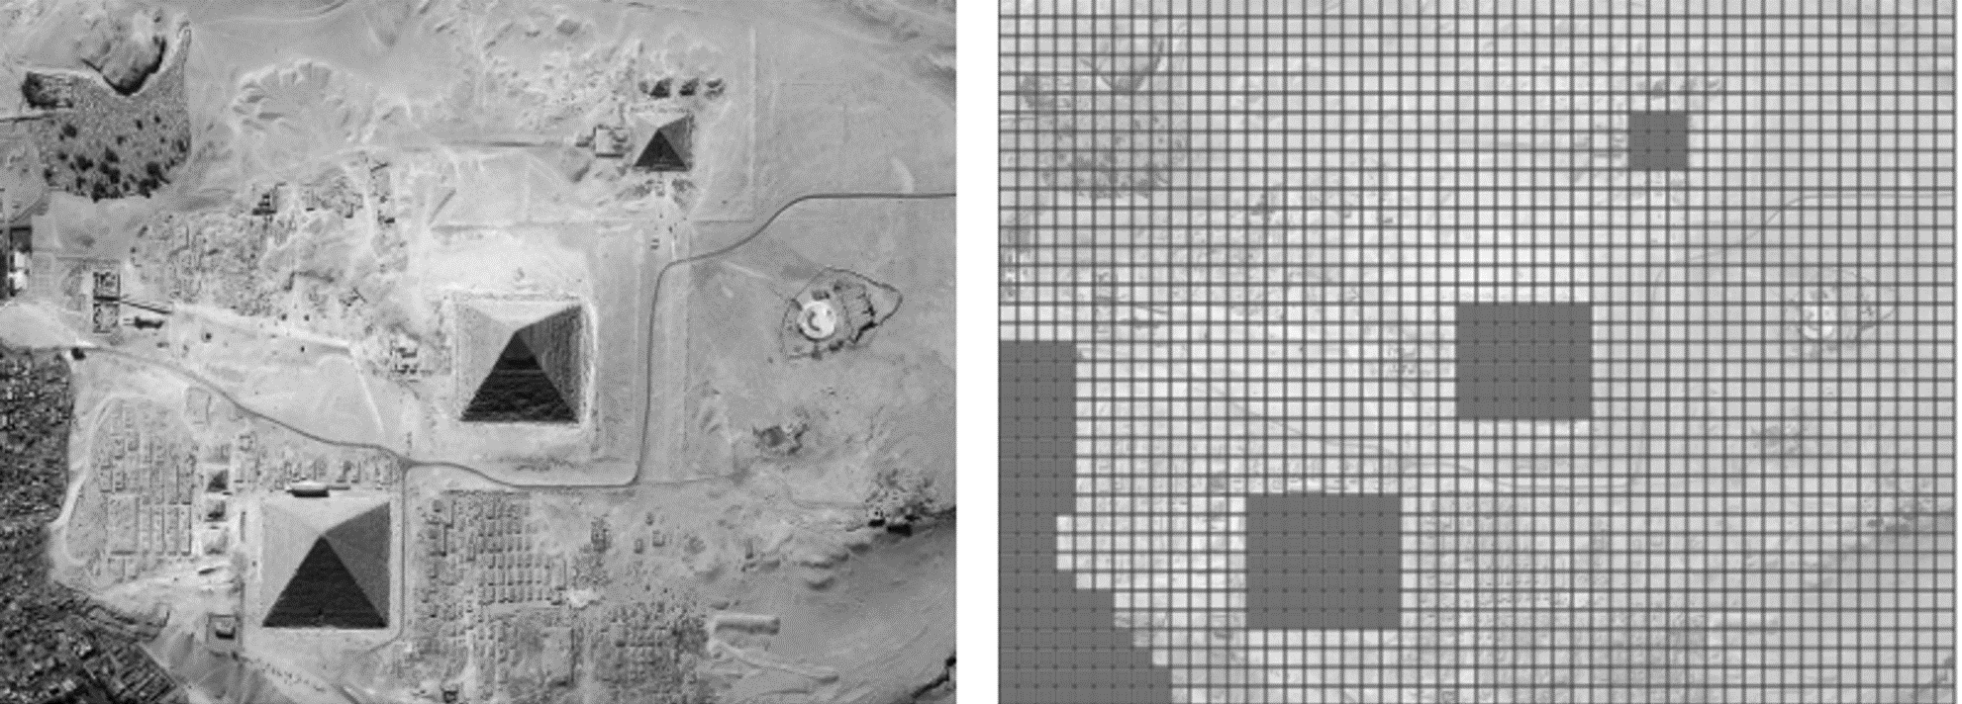
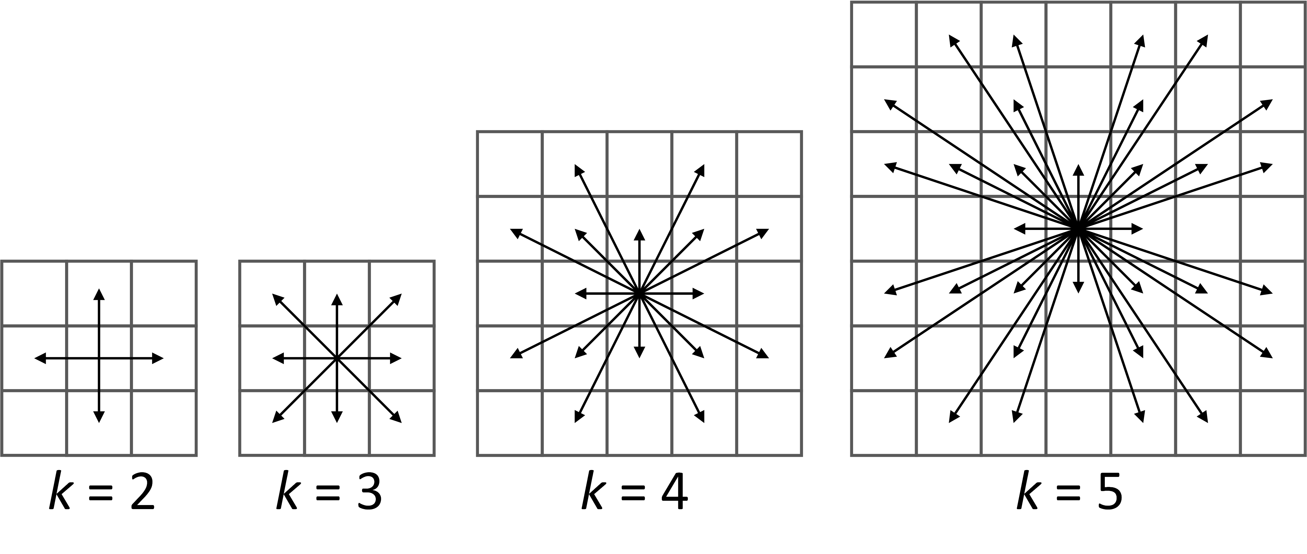
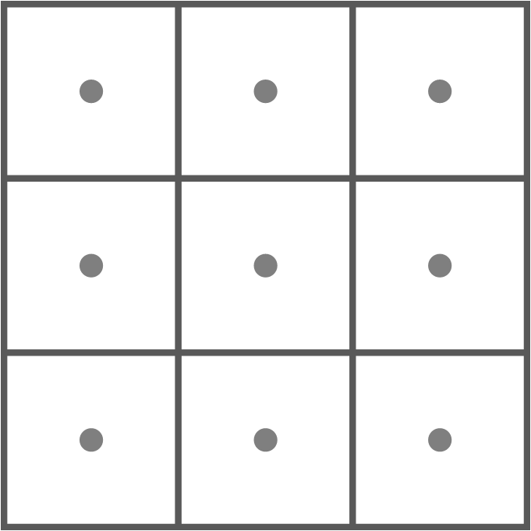
Grid – regular tessellation of the workspace
14
Cost
c_{hv}=1 c_{d} =√2
c_{hv}=1 c_{d} =1.4
c_{hv}=10 c_{d} =14
Vertices – centers of grid cells Each vertex is associated with (x, y) coordinate Each vertex is either blocked (1) or free (0)
Edges – 2^{k} segments connecting neighboring grid elements
Cost – Euclidean distance between the vertices
Vertices
Edges
r

